Slide 1

Комплексный подход к решению задачи обнаружения и идентификации объектов на РЛИ нейросетевым методом, адаптивным к мультичастотным и поляриметрическим данным.
Б.С. Савченко
Программист-разработчик
*При грантовой поддержке Фонда содействия развитию малых форм предприятий в научнотехнической сфере

Slide 2
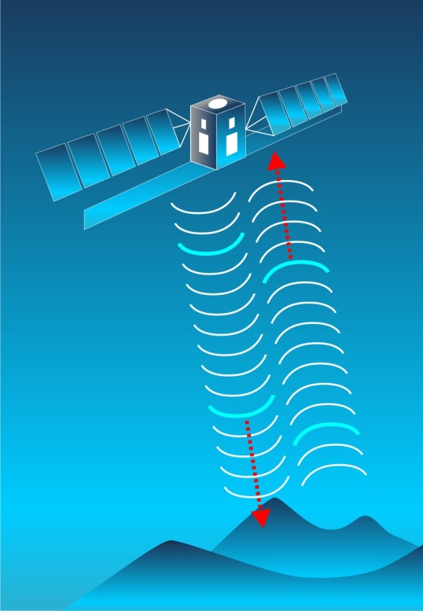
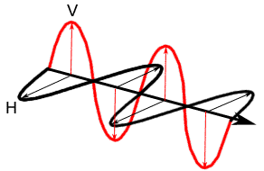
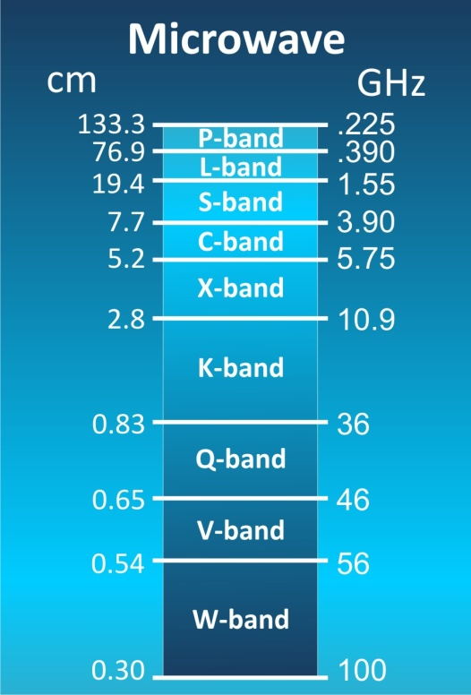
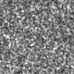
Особенности радиолокационной съемки
Проекция
наклонной дальности
Одна или несколько поляризаций
Один или несколько частотных каналов
Амплитуда и фаза сигнала
A F
Наличие спекл-шума
HH HV VH VV
Наклонная дальность

Slide 3
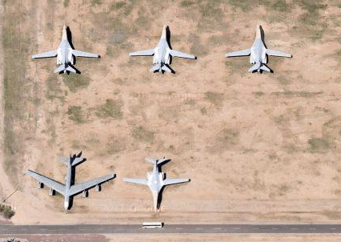
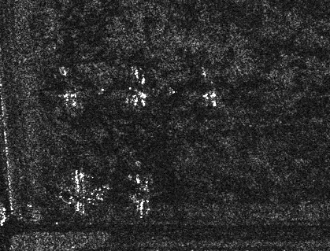
Проблематика
Объекты на радиолокационном изображении (РЛИ) представлены в виде наборов областей ярких точек.
Незначительные изменения ракурса наблюдаемого объекта, угла наблюдения, поляризации, частоты электромагнитной волны, или с изменением других параметров съемки, объект на полученном изображении может в значительной степени изменить свой вид.
Отсутствие в открытом доступе наборов РЛП различных объектов, который бы учитывал различные углы наблюдения радиолокатора, ракурс цели и конкретные параметры съемки.
Отсутствие в открытом доступе нейронных сетей, адаптированных к описанным особенностям РЛИ.
США, г. Тусон, штат Аризона, авиабаза ВВС США «Девис-Монтен»
*Сверху - оптический снимок;
cнизу – РЛИ, полученное аппаратом Кондор-Э.

Slide 4
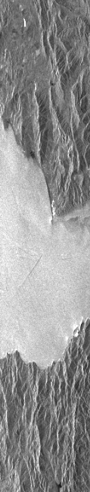
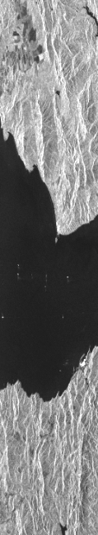

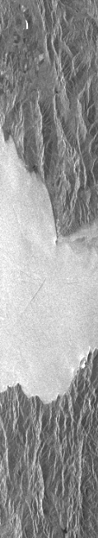
Полная поляриметрическая матрица
Пролив Гибралтар. Снимки Radarsat-2
Слева направо : HH, HV, VH, VV компоненты матрицы.

Slide 5
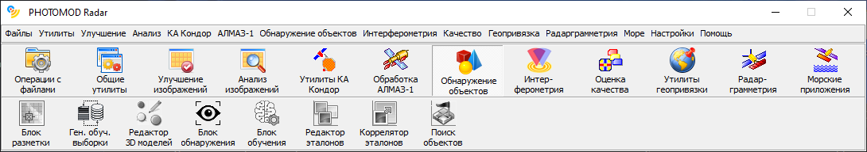
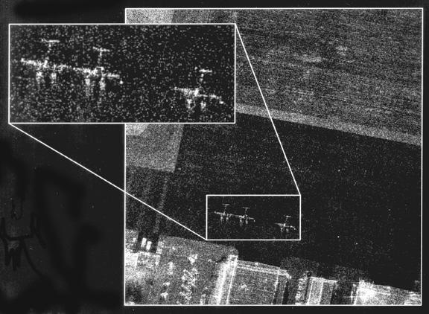
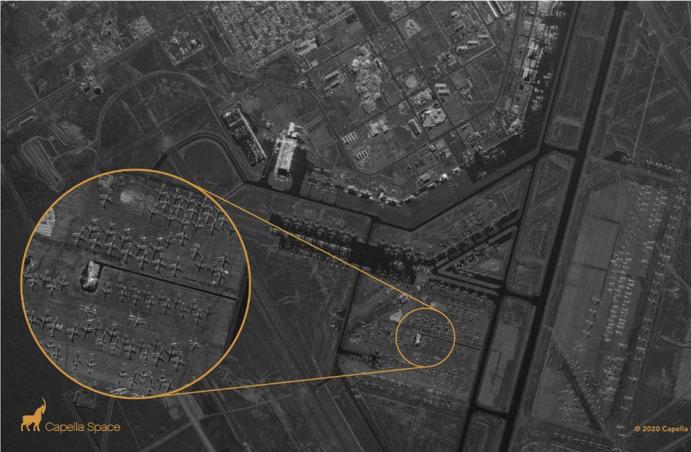
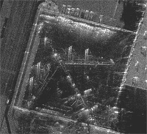
Блок приложений для обнаружения объектов на РЛИ
Блок приложений для обнаружения объектов на РЛИ состоит из набора модулей, сопутствующих 2 основным:
Блоку обнаружения с помощью нейронной сети
Коррелятору эталонов

Slide 6
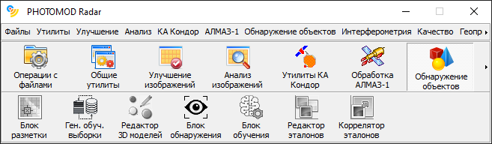
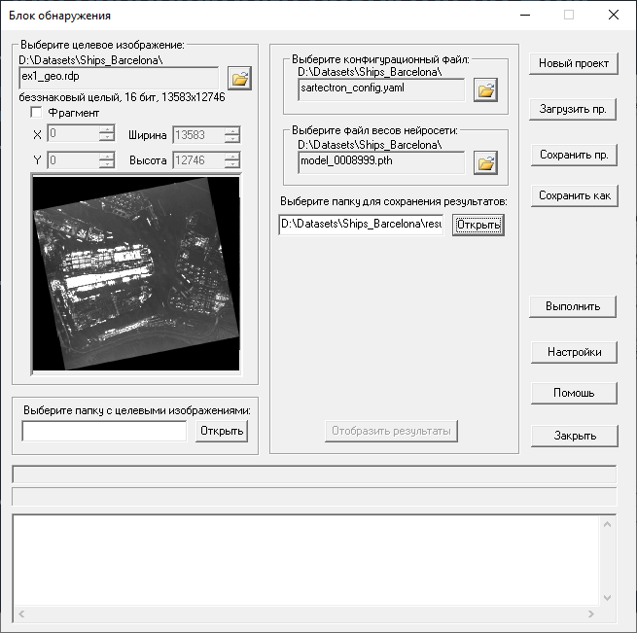
Блок приложений для обнаружения объектов на РЛИ
В состав программного комплекса обнаружения объектов входит:
блок разметки РЛИ
блок генерации обучающей выборки НС
Нейросетевое обнаружение объектов
блок обучения НС
блок обнаружения с помощью НС
блок редактирования
3D-моделей
блок генерации синтетических эталонов
Корреляционное обнаружение объектов
коррелятор эталонов

Slide 7
Особенности функционирования НС
Характерные признаки, описывающие объект интереса, и решающие процедуры классификации формируются в процессе обучения системы.
Правильно обученная сеть способна давать верный результат на данных, изначально отсутствующих в обучающей выборке (в том числе на зашумленных или частично искажённых данных).
Блок разметки реальных РЛИ
Блок обучения НС
Блок генерации синтетической обучающей выборки НС
Блок обнаружения с помощью НС
Концепция работы блока обнаружения с помощью НС.

Slide 8
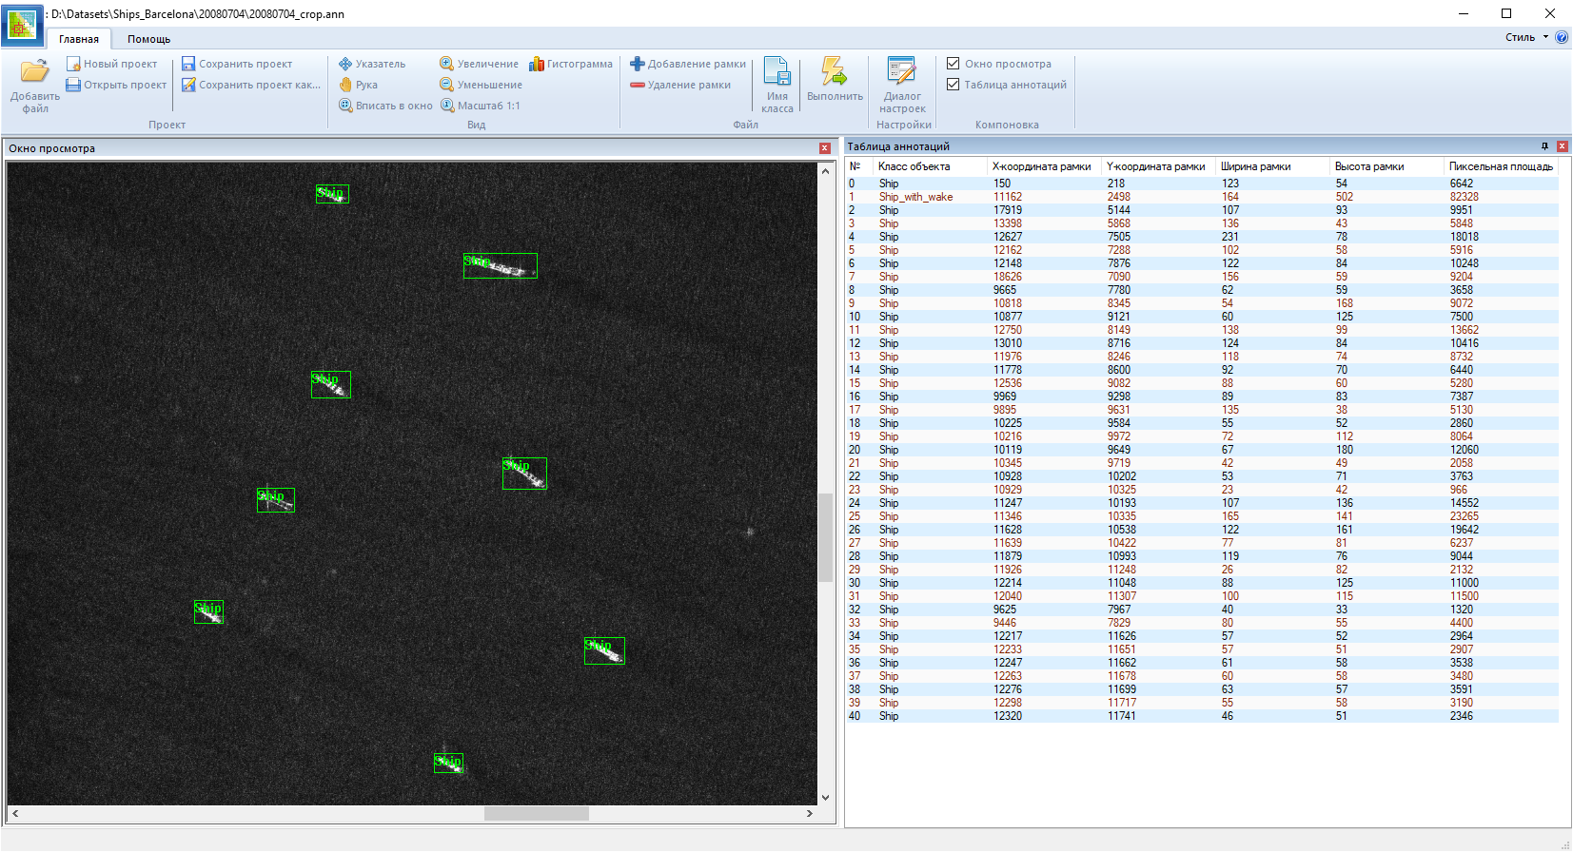
Обучающая выборка.
Блок разметки реальных РЛИ
предназначен для выделения на РЛИ областей, содержащих объекты интереса, и указания их классов с целью формирования обучающей выборки НС, основанной на реальных данных.
Функциональные возможности:
Разметка РЛИ независимо от того, каким РСА это изображение было получено.
Автоматизация процесса подготовки данных для дальнейшего обучения нейронных сетей в наиболее распространённых и общепринятых форматах.
Создание обучающих выборок из реальных данных.

Slide 9
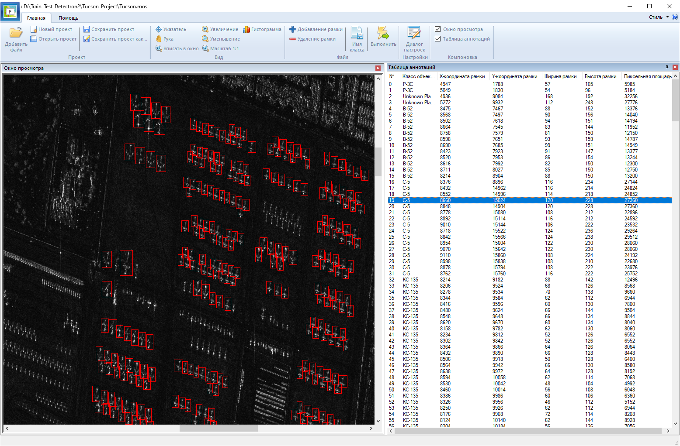
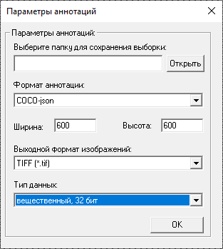
Обучающая выборка.
Блок разметки реальных РЛИ
Дополнительные возможности:
Задание ширины и высоты выходных обучающих изображений
Задание типа данных выходных изображений
Задание выходного формата изображений
Задание формата аннотаций

Slide 10
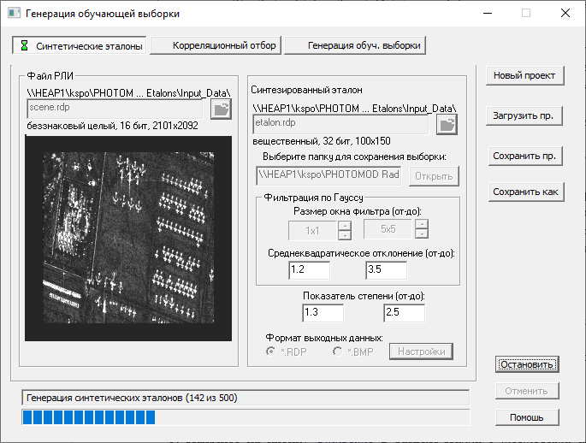
Обучающая выборка.
Блок генерации синтетической обучающей выборки
предназначен для формирования синтетической обучающей выборки НС, основанной как на реальных, так и на искусственно смоделированных данных.
Функциональные возможности:
Синтезирование выборки РЛП, обладающих отклонениями от идеального РЛП (с целью обеспечения разнообразия представления объекта).
Корреляционный отбор синтезированных РЛП наиболее подобных входному реальному РЛП.
Генерация искусственных РЛИ, имитирующих реальную картину поверхности.

Slide 11
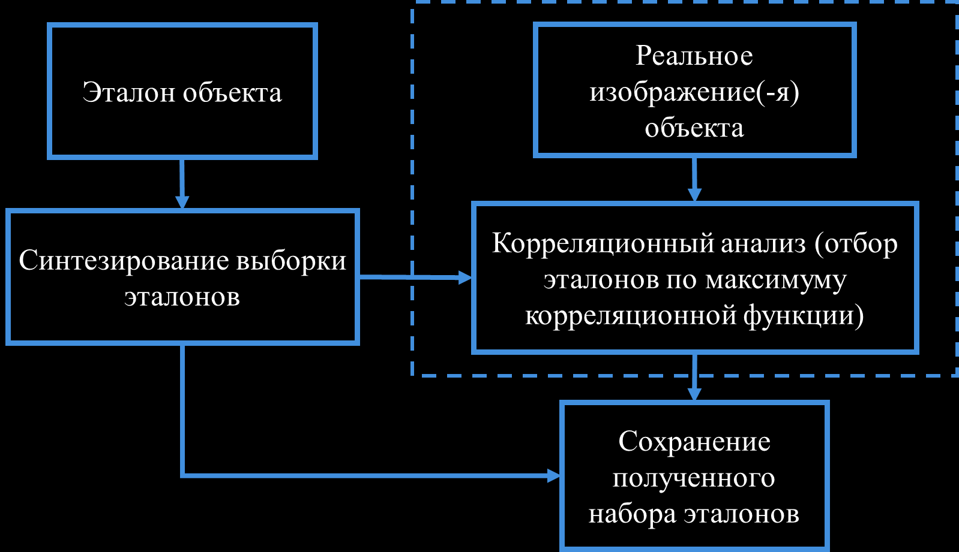
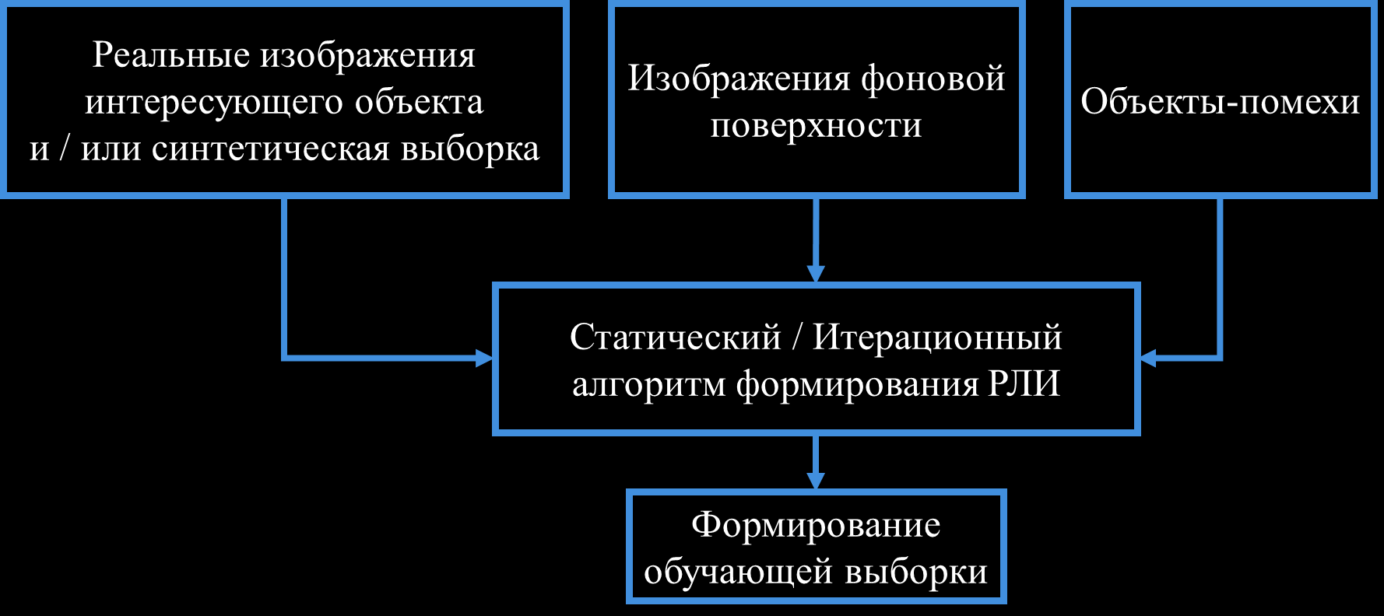
Обучающая выборка.
Блок генерации синтетической обучающей выборки
Синтезирование выборки + Корреляционный отбор:
Формирование обучающих РЛИ:
Общая схема формирования выборки синтезированных эталонов.
Общая схема формирования обучающей выборки.

Slide 12
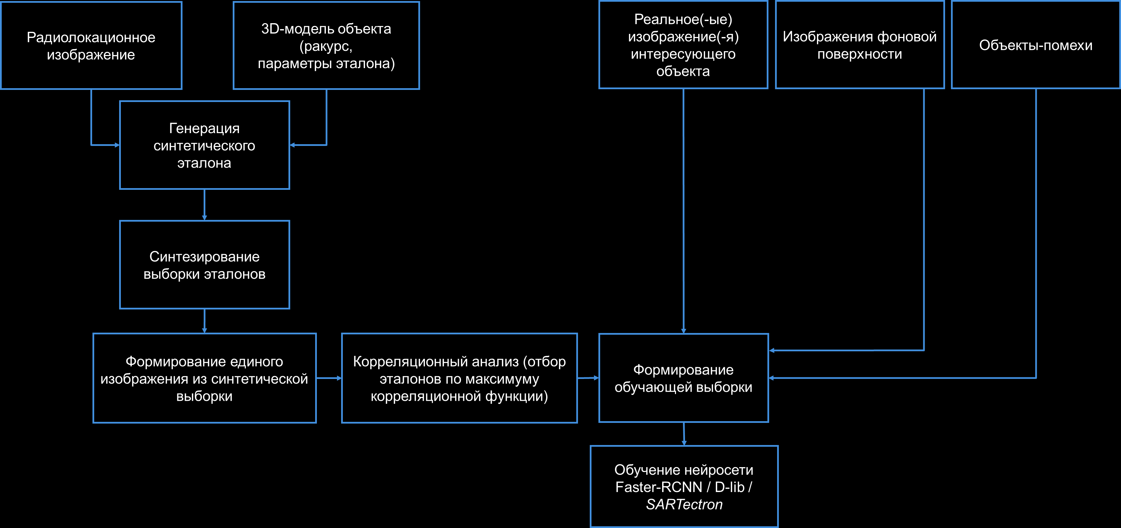
Обучающая выборка.
Блок генерации синтетической обучающей выборки
Процессор генерации обучающих РЛИ позволяет :
создавать искусственные РЛИ, имитирующие реальную картину поверхности;
задавать уровень заполненности изображения объектами интереса;
контролировать уровень зашумленности изображения и характер спекл-шума;
создавать изображения, которые содержат представителей только одного класса;
создавать изображения, которые содержат представителей нескольких классов.
Общая схема формирования обучающей выборки.

Slide 13
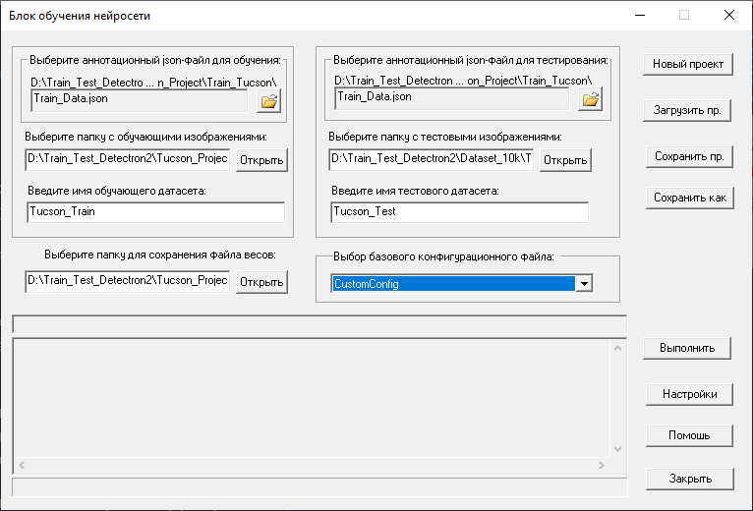
Блок обучения нейронной сети
предназначен для формирования весовых коэффициентов связей НС.
Функциональные возможности:
Использование в блоке сетей оптимизированных под задачи обнаружения и классификации объектов на РЛИ.
Автоматизация процесса обучения НС.
Выбор между наиболее подходящими архитектурами сети из 14 доступных, в зависимости от особенностей решаемой задачи.
Возможность удобного задания гиперпараметров сети, влияющих на качество и скорость обучения.
Возможность отслеживания процесса обучения и анализа его эффективности.

Slide 14
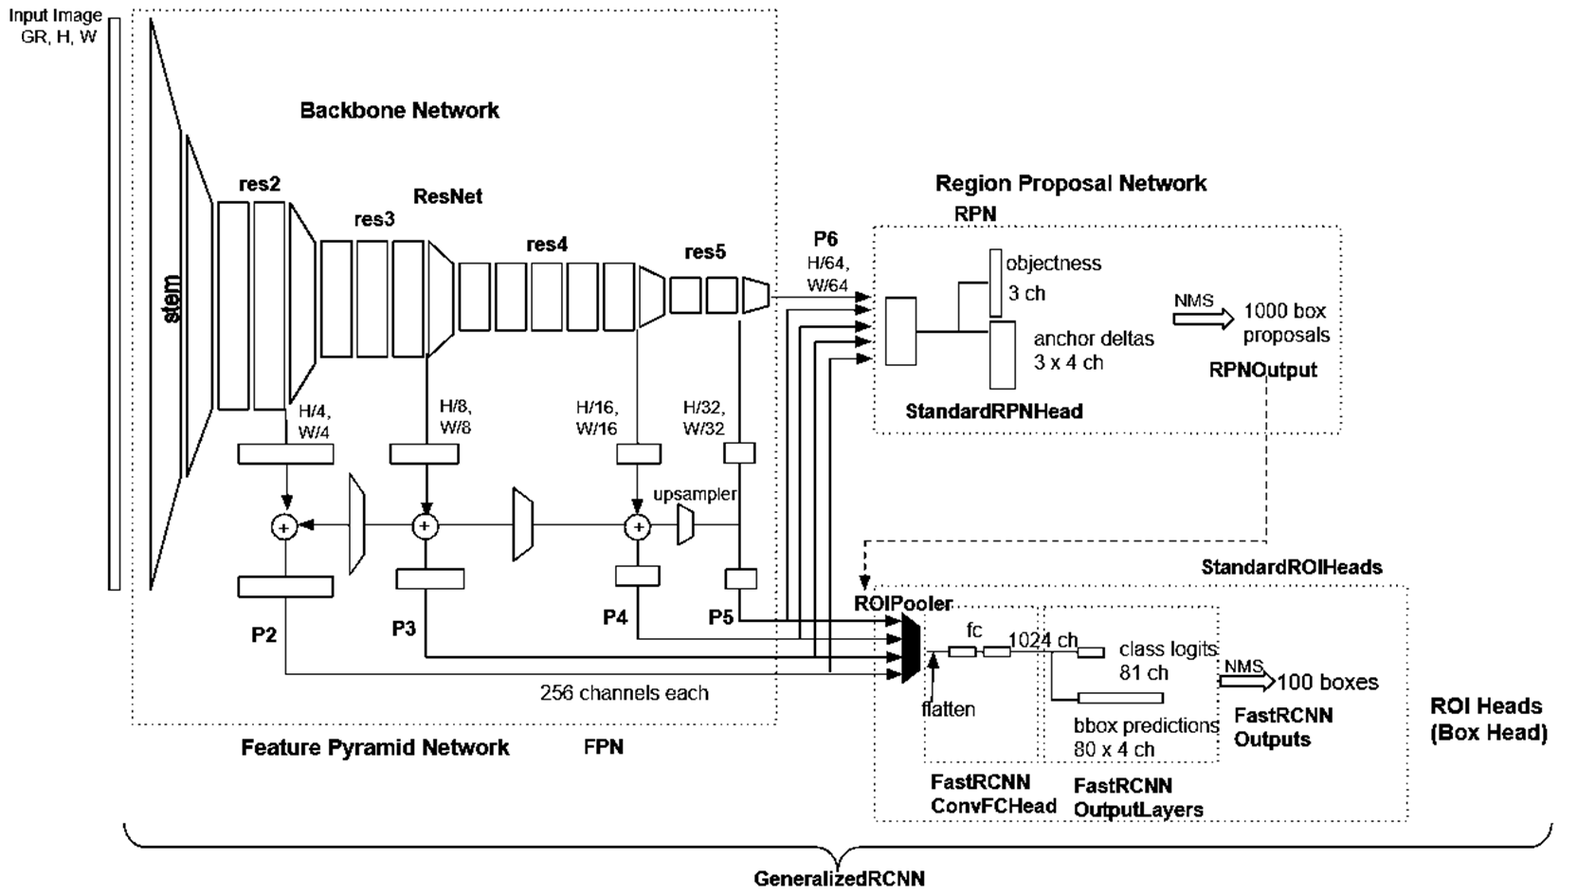
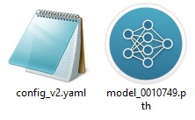
Блок обучения нейронной сети
Архитектура сети, используемой по умолчанию.

Slide 15
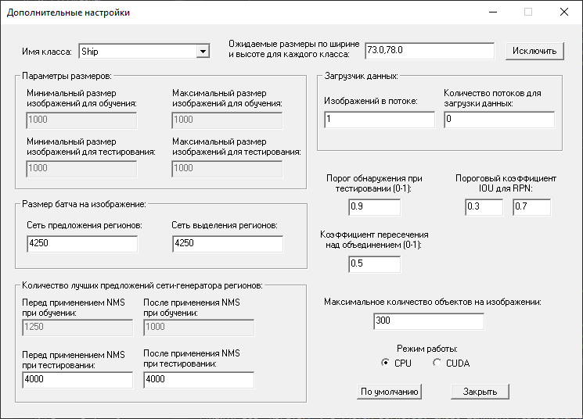
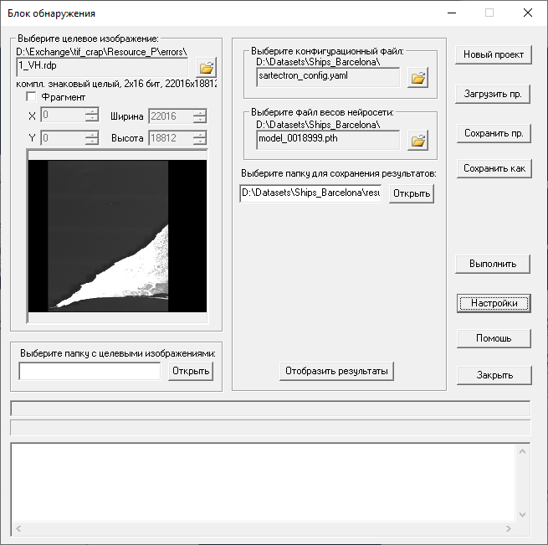
Блок обнаружения с помощью нейронной сети
В ходе процесса обнаружения, сеть использует ранее сформированные в ходе обучения весовые коэффициенты для предсказания местоположения объекта и вероятности его принадлежности соответствующему классу.

Slide 16
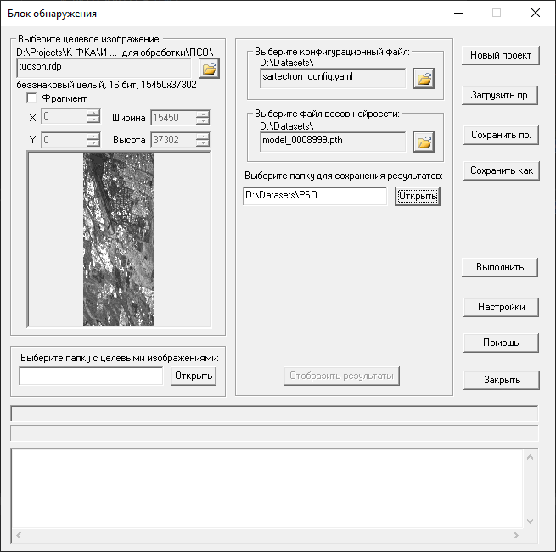
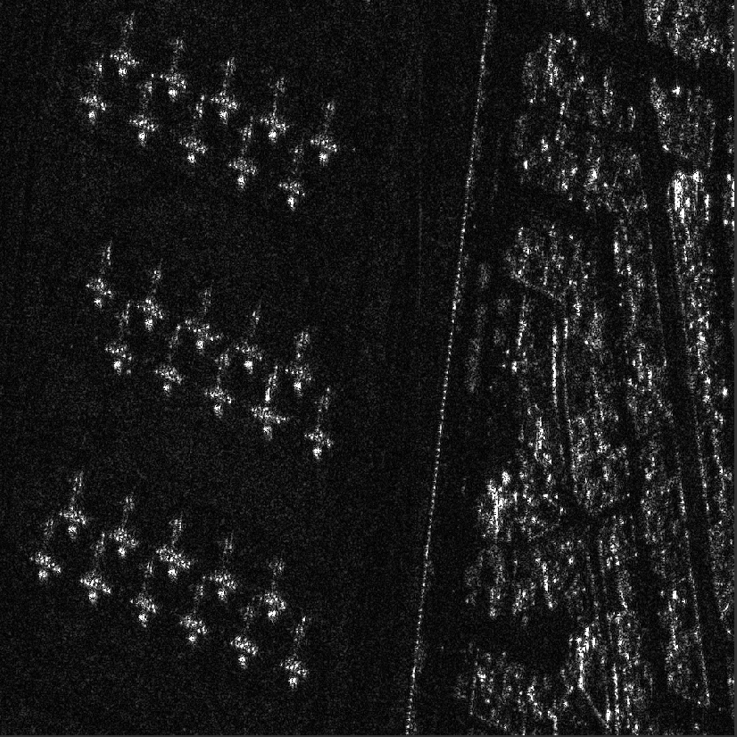
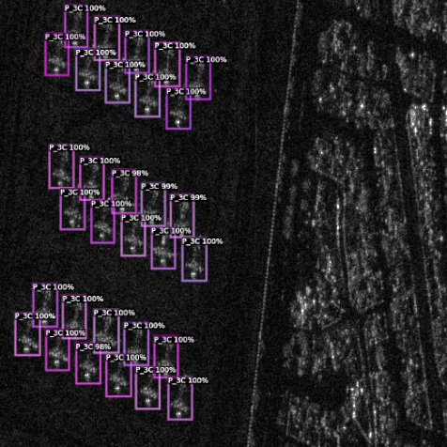
Примеры использования обученной нейронной сети для обнаружения и классификации самолётов
США, г. Тусон, штат Аризона, авиабаза ВВС США «Девис-Монтен».
Снимок Кондор-Э (S-диапазон, HH-поляризация).

Slide 17
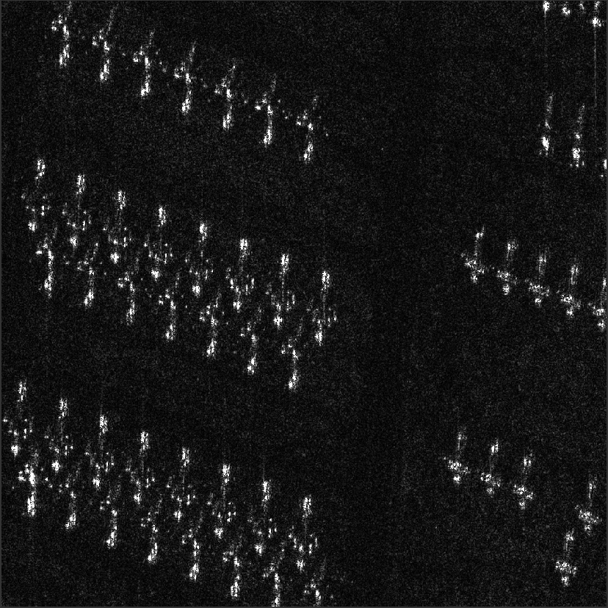
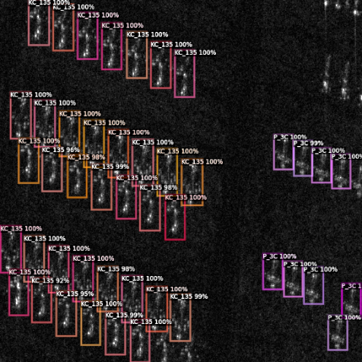
Примеры использования обученной нейронной сети для обнаружения и классификации самолётов
США, г. Тусон, штат Аризона, авиабаза ВВС США «Девис-Монтен».
Снимок Кондор-Э (S-диапазон, HH-поляризация).

Slide 18
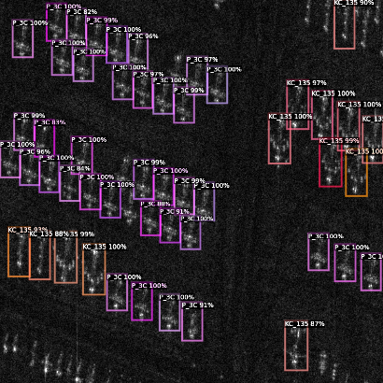
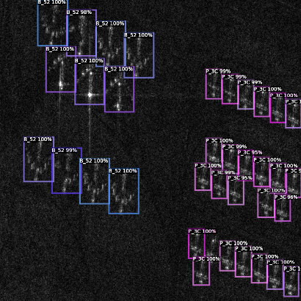
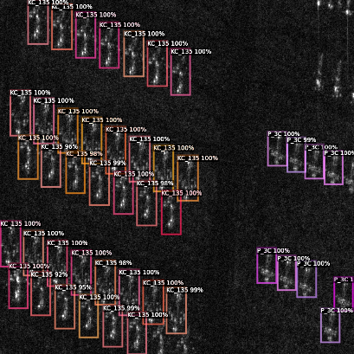
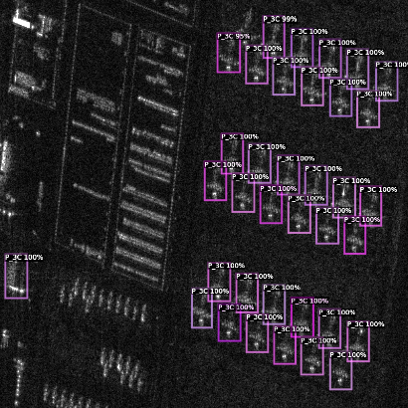
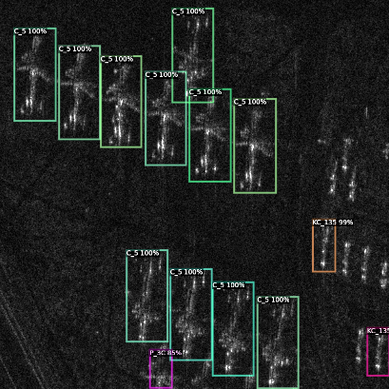
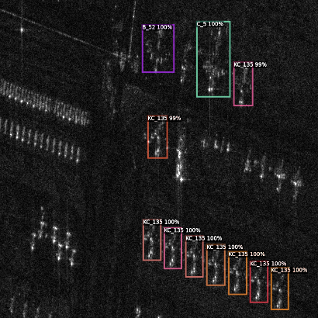
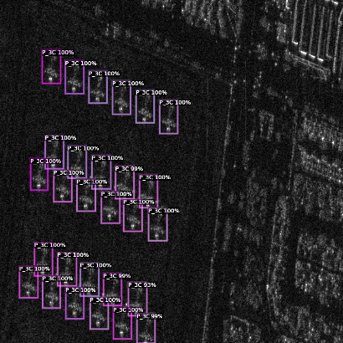
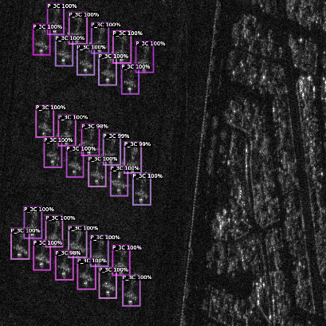
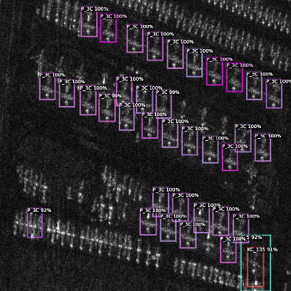
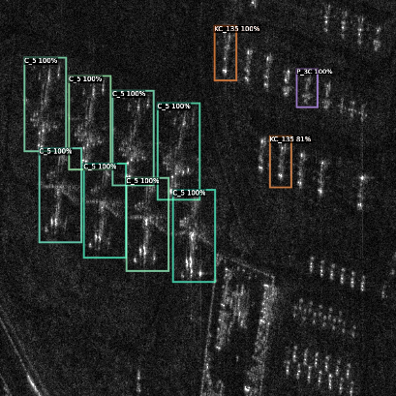
Примеры использования обученной нейронной сети для обнаружения и классификации самолётов
США, г. Тусон, штат Аризона, авиабаза ВВС США «Девис-Монтен».
Снимок Кондор-Э (S-диапазон, HH-поляризация).

Slide 19
Примеры использования обученной нейронной сети для обнаружения и классификации самолётов
Порог обнаружения 0.7
97.9%
Объектов обнаружены и правильно классифицированы (284 из 290)
6
Объектов не были обнаружены
14
ложных срабатываний
Порог обнаружения 0.9
96.2%
Объектов обнаружены и правильно классифицированы (279 из 290)
11
Объектов не были обнаружены
8
ложных срабатываний

Slide 20
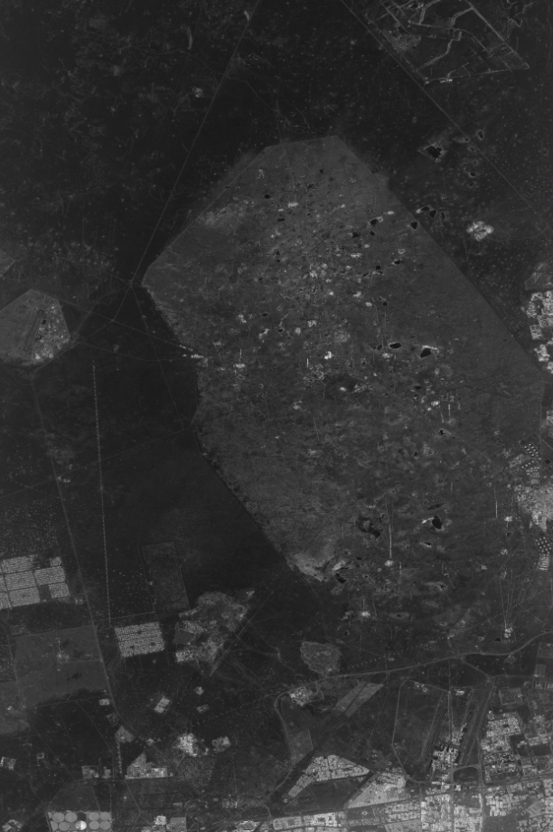
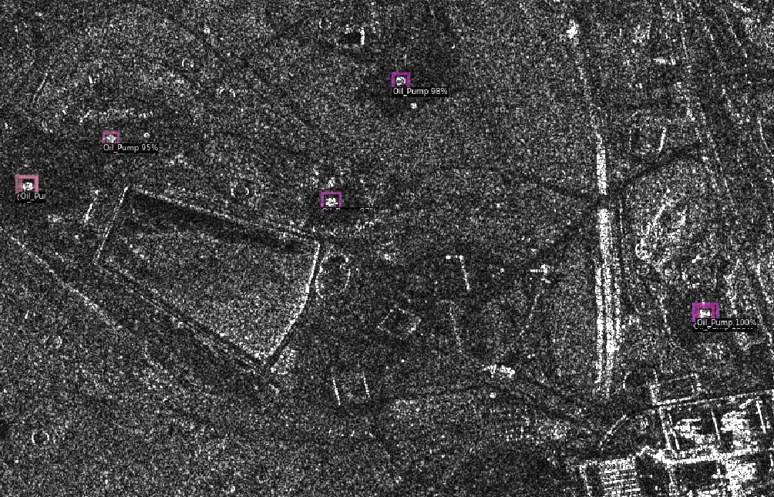
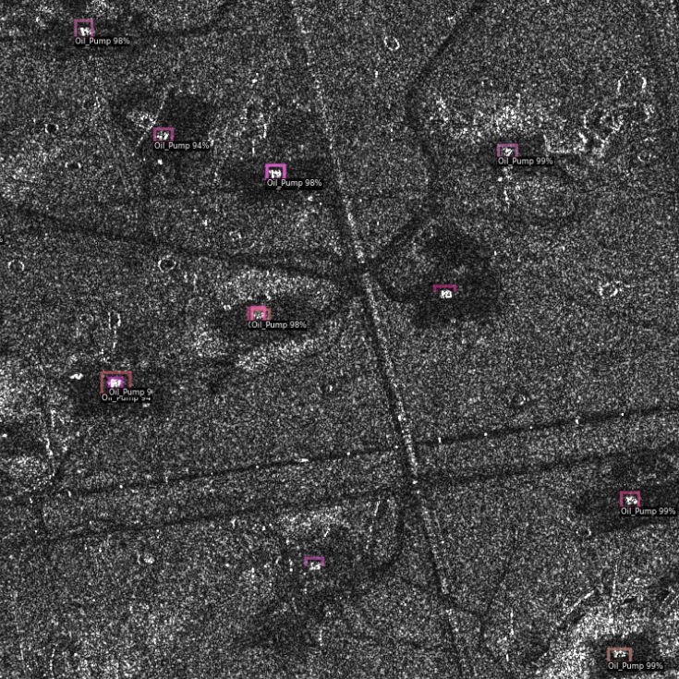
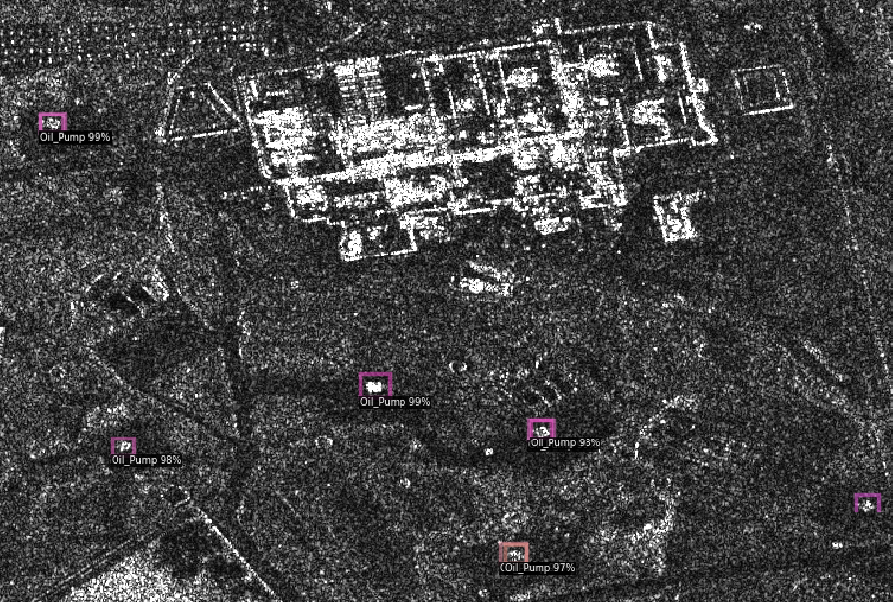
Примеры использования обученной нейронной сети для мониторинга нефтедобывающих вышек
Кувейт, Бурганское нефтяное месторождение.
Снимок TerraSAR-X (X-диапазон, HH-поляризация).

Slide 21
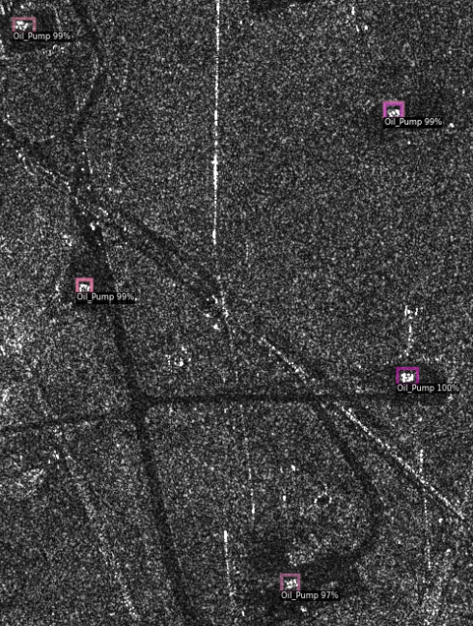
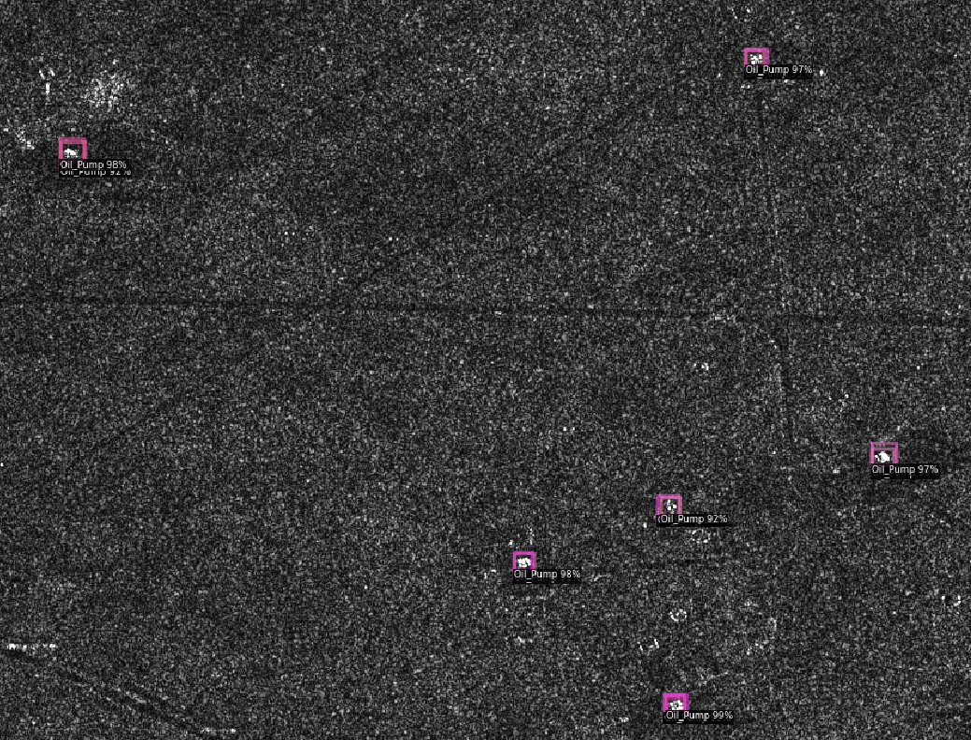
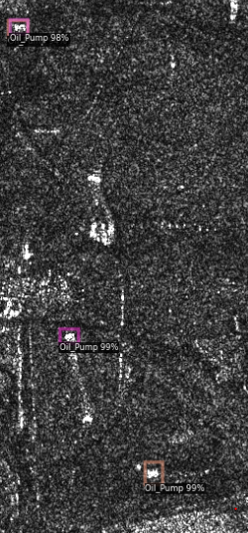
Примеры использования обученной нейронной сети для мониторинга нефтедобывающих вышек
Кувейт, Бурганское нефтяное месторождение.
Снимок TerraSAR-X (X-диапазон, HH-поляризация).

Slide 22
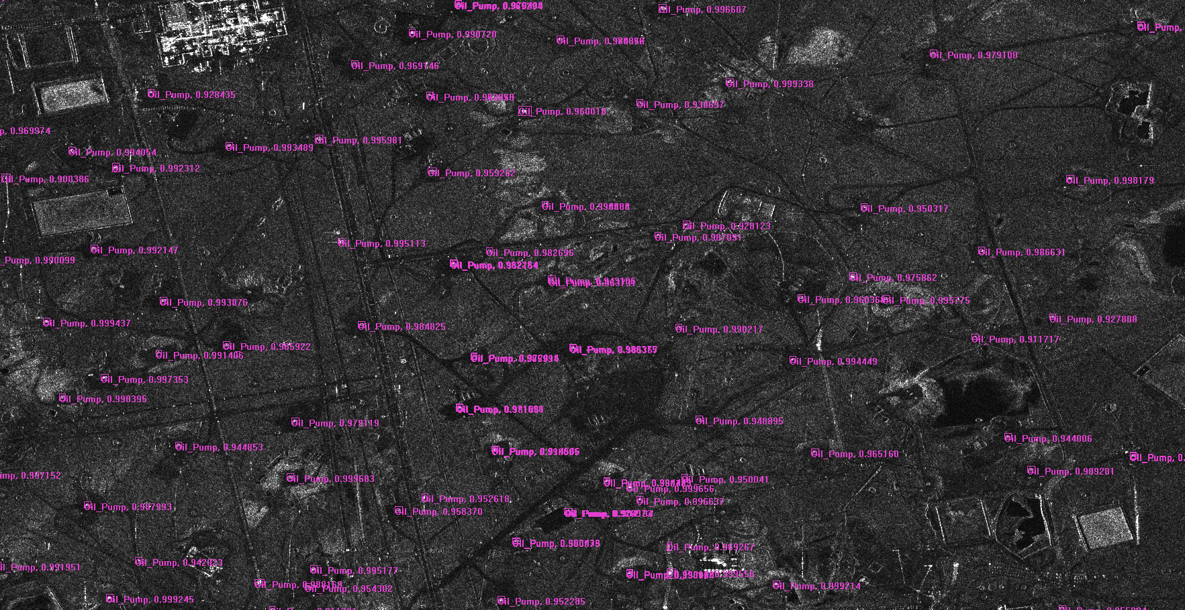
Примеры использования обученной нейронной сети для мониторинга нефтедобывающих вышек
Кувейт, Бурганское нефтяное месторождение.
Снимок TerraSAR-X (X-диапазон, HH-поляризация).

Slide 23

Примеры использования обученной нейронной сети для мониторинга акватории порта
Испания, г. Барселона.
Снимок TerraSAR-X (X-диапазон, HH-поляризация).

Slide 24

Примеры использования обученной нейронной сети для мониторинга акватории порта
Район острова Сахалин, Охотское море.
Снимок GaoFen-3 (C-диапазон, VH-поляризация, режим съемки ScanSAR).

Slide 25

Примеры использования обученной нейронной сети для мониторинга акватории порта
Район острова Корс, Лигурийское море.
Снимок Sentinel-1 (C-диапазон, VV-поляризация, режим съемки Interferometric Wide).

Slide 27



Блок создания и редактирования 3D-моделей
Модель может быть создана по набору фотоснимков, например, с БПЛА.
Проблема – организация съёмок объектов с разных ракурсов.
ЦМП объекта
Облако точек
Модель объекта в векторной форме

Slide 28










Примеры использования обученной нейронной сети для мониторинга акватории порта
Сгенерированный эталон стратегического бомбардировщика B-52.

